Slide 1
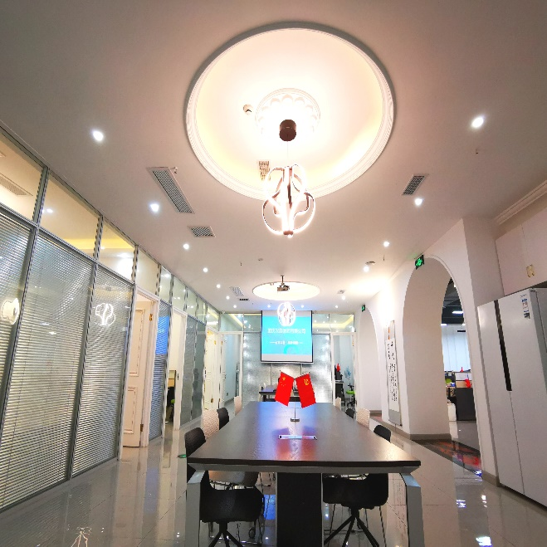


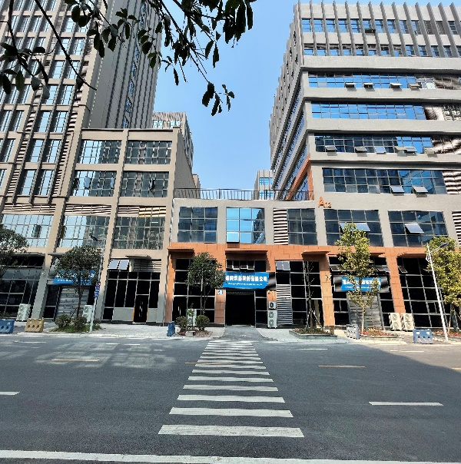
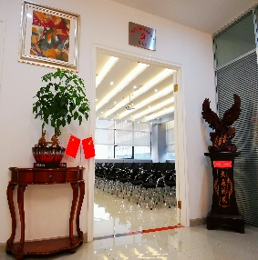
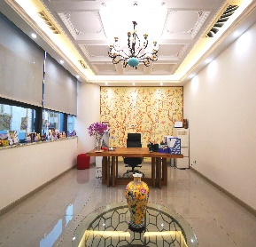
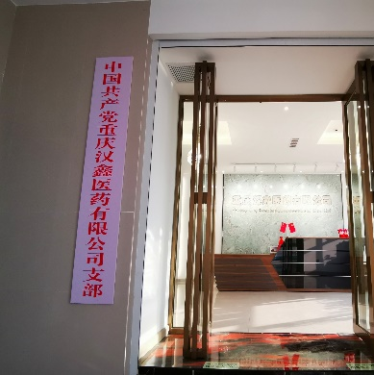
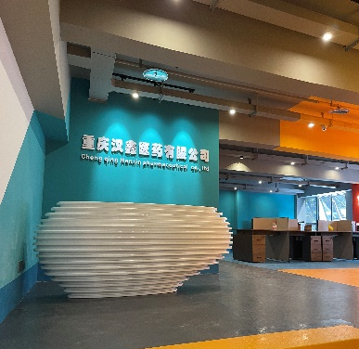

公司车辆日常管理
姓名：文明路
日期 2026年3月10日

Slide 2
心怀大爱 服务健康
目录
一、车辆检查及要求
二、车辆管理
三、私车公用相关制度

Slide 3
心怀大爱 服务健康
我们公司名下车辆共16辆
商务用车11辆
专用冷藏车5辆

Slide 4
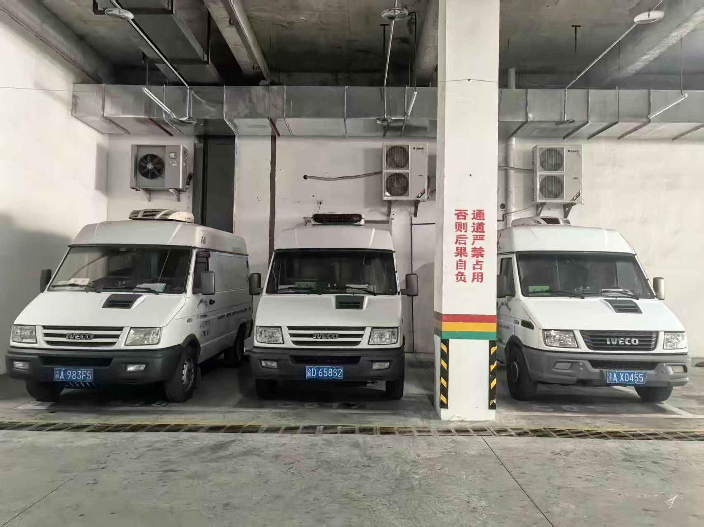
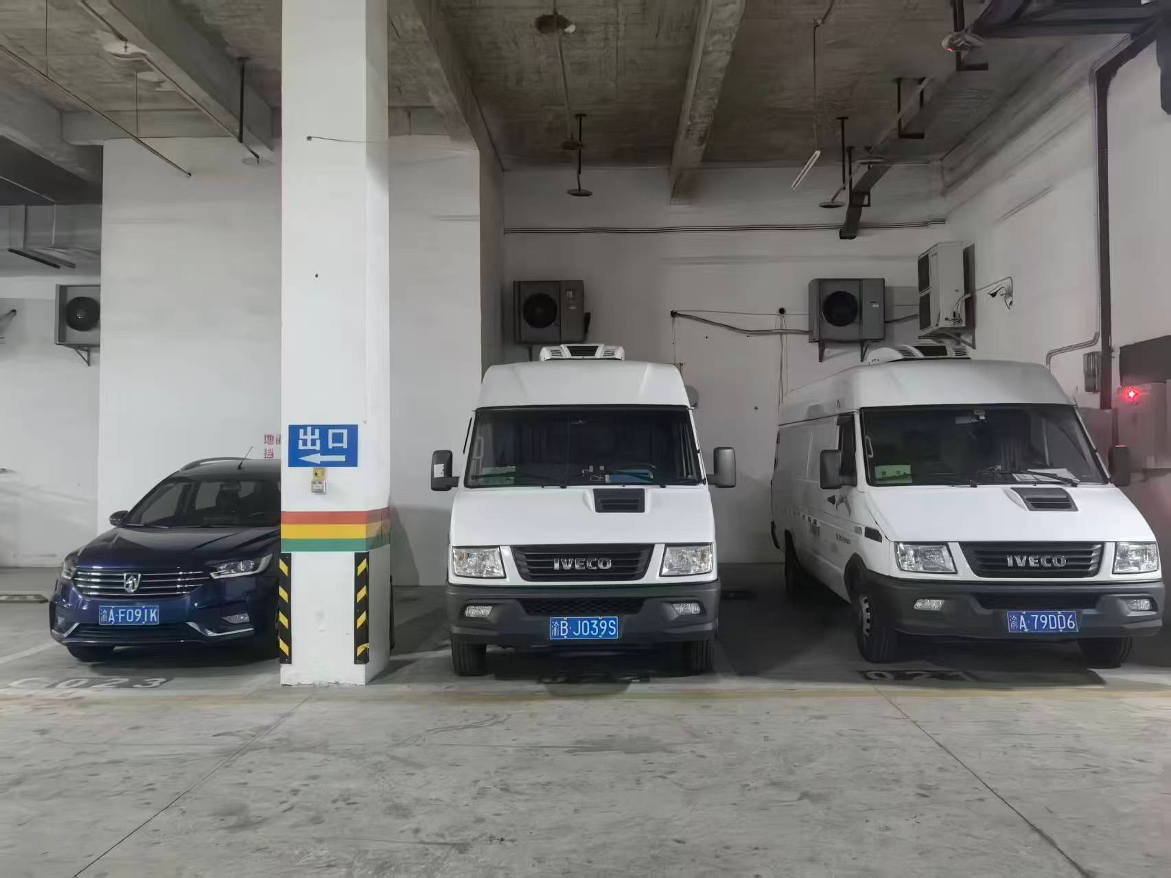
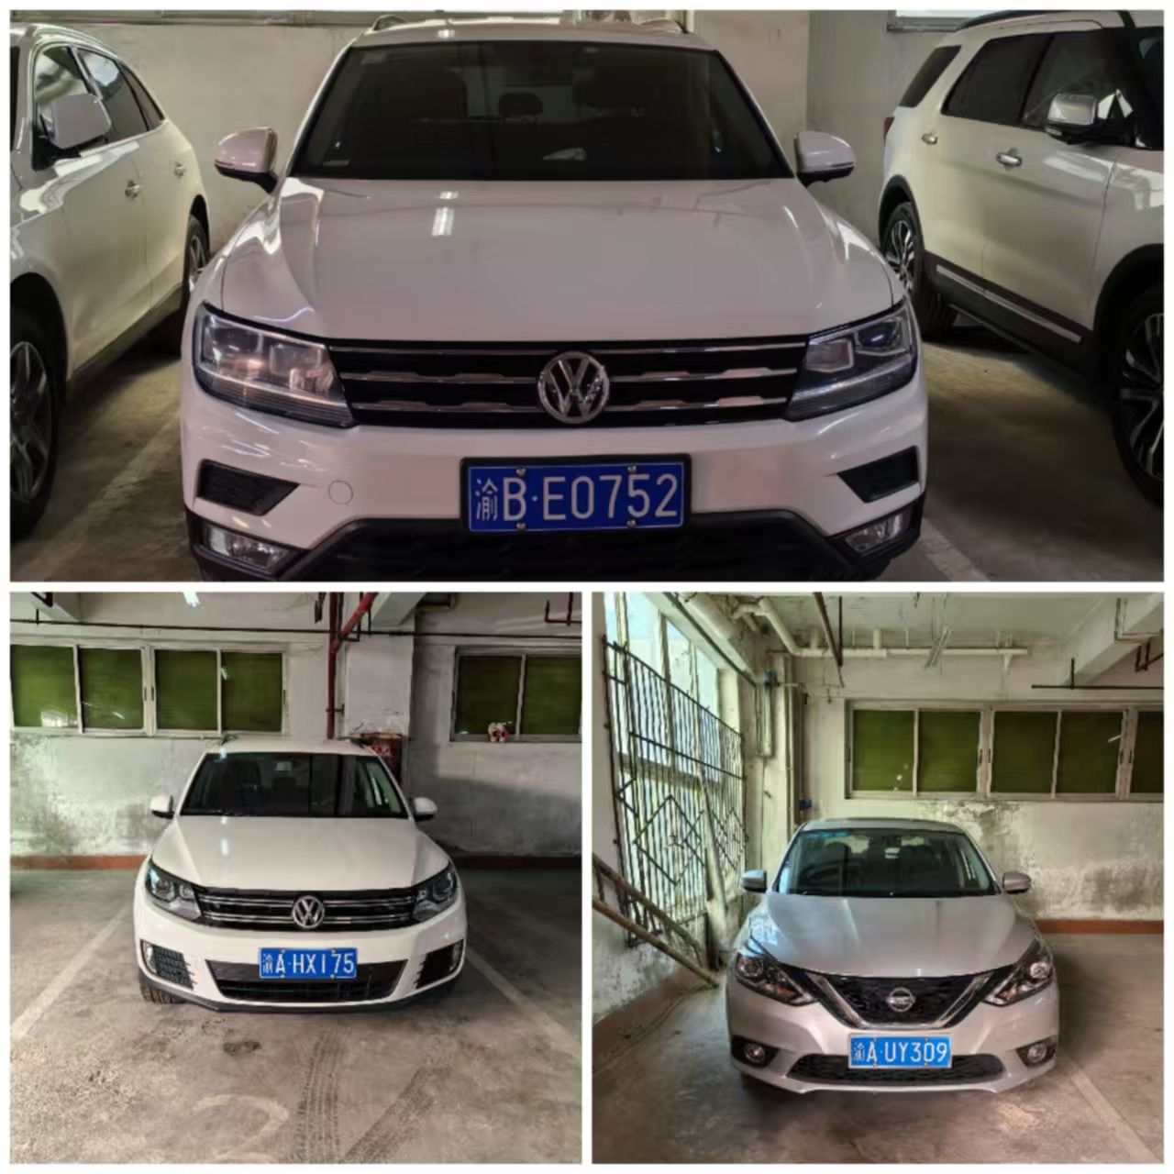
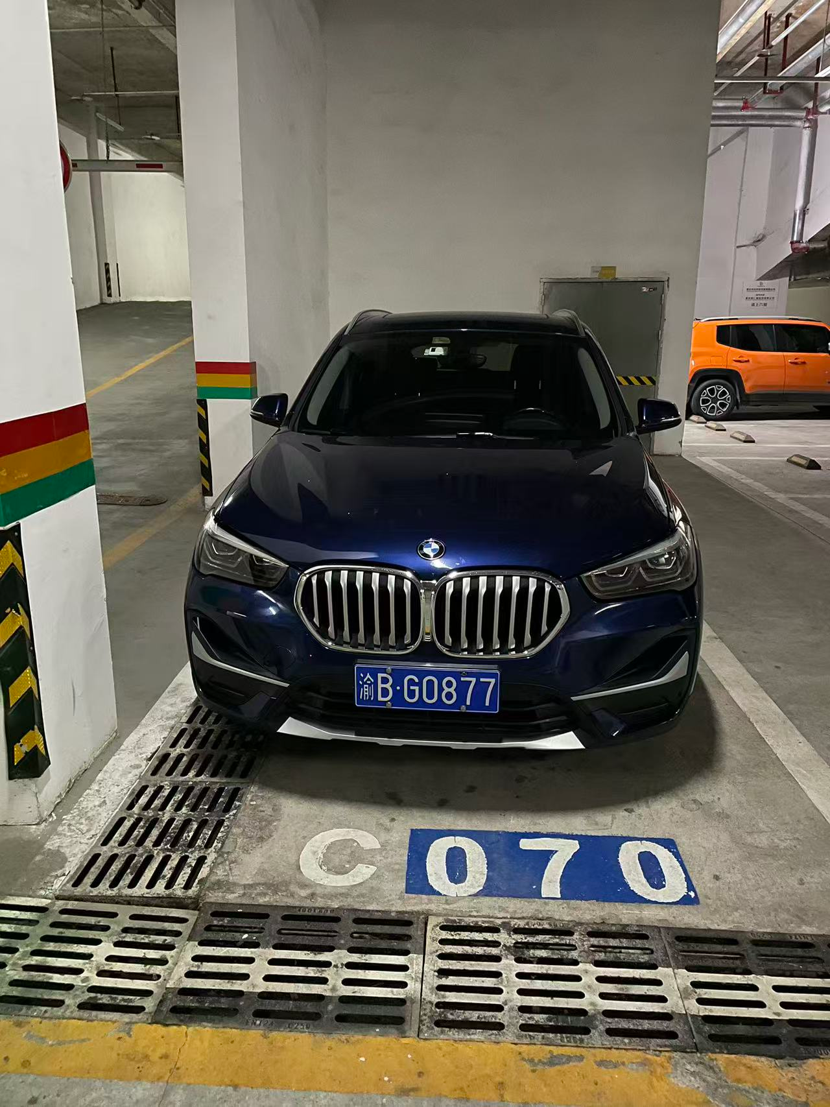
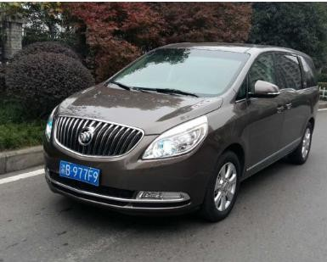
心怀大爱 服务健康
公司车辆照片
公司配送车辆
商务用车

Slide 5
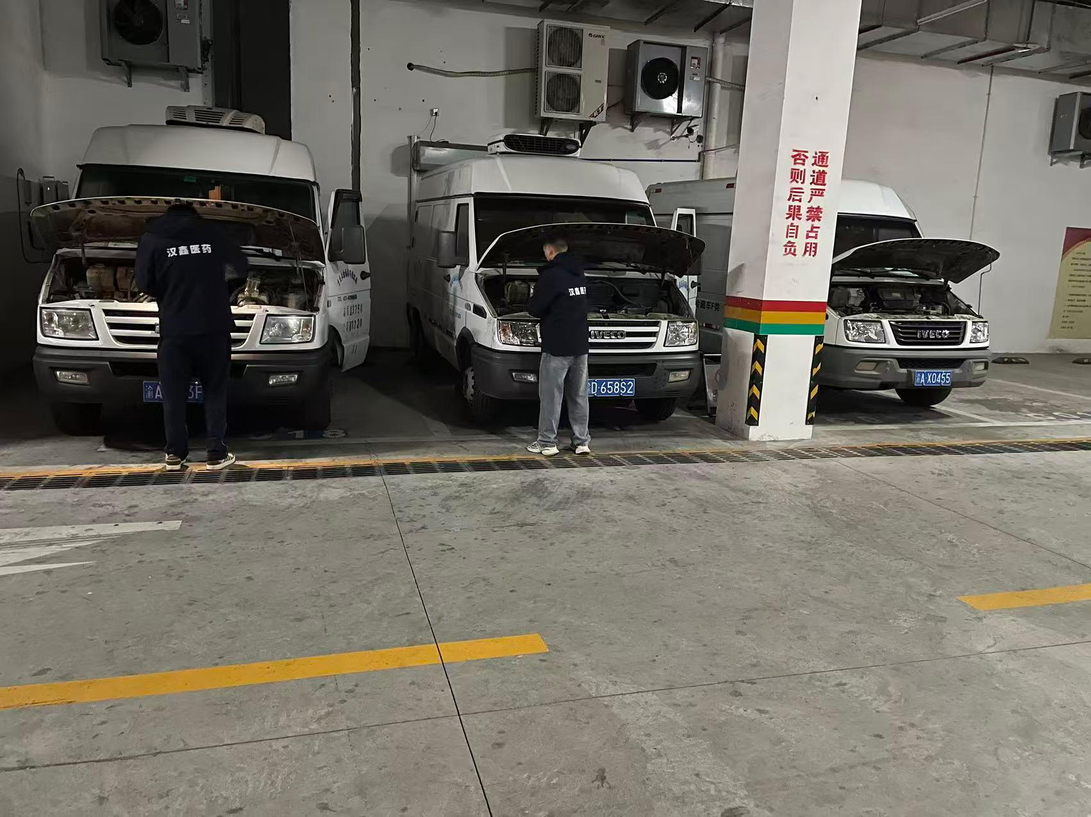
心怀大爱 服务健康
一、出车前外观检查
1. 车身四周
◦ 看车身有无刮擦、凹陷、漏油漏水
◦ 轮胎有无鼓包、裂纹、扎钉、异物
2. 轮胎与气压
◦ 胎压正常，花纹深度足够
◦ 轮胎螺丝紧固，备胎、工具齐全
一：车辆定期检查

Slide 6
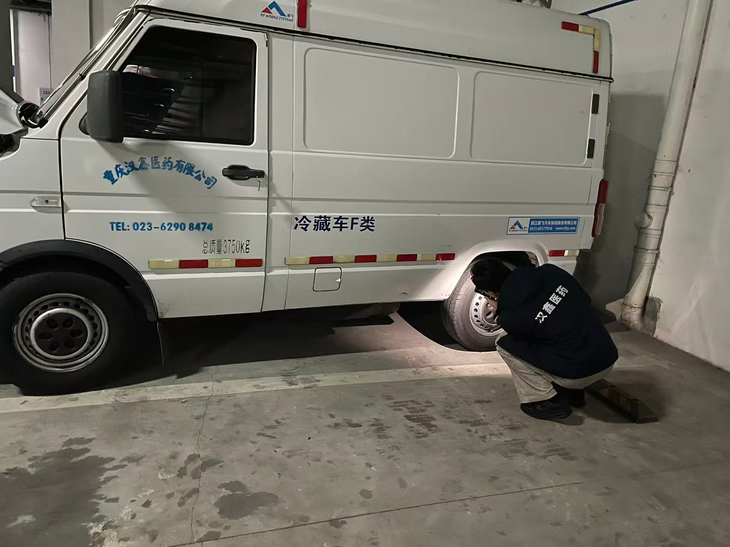
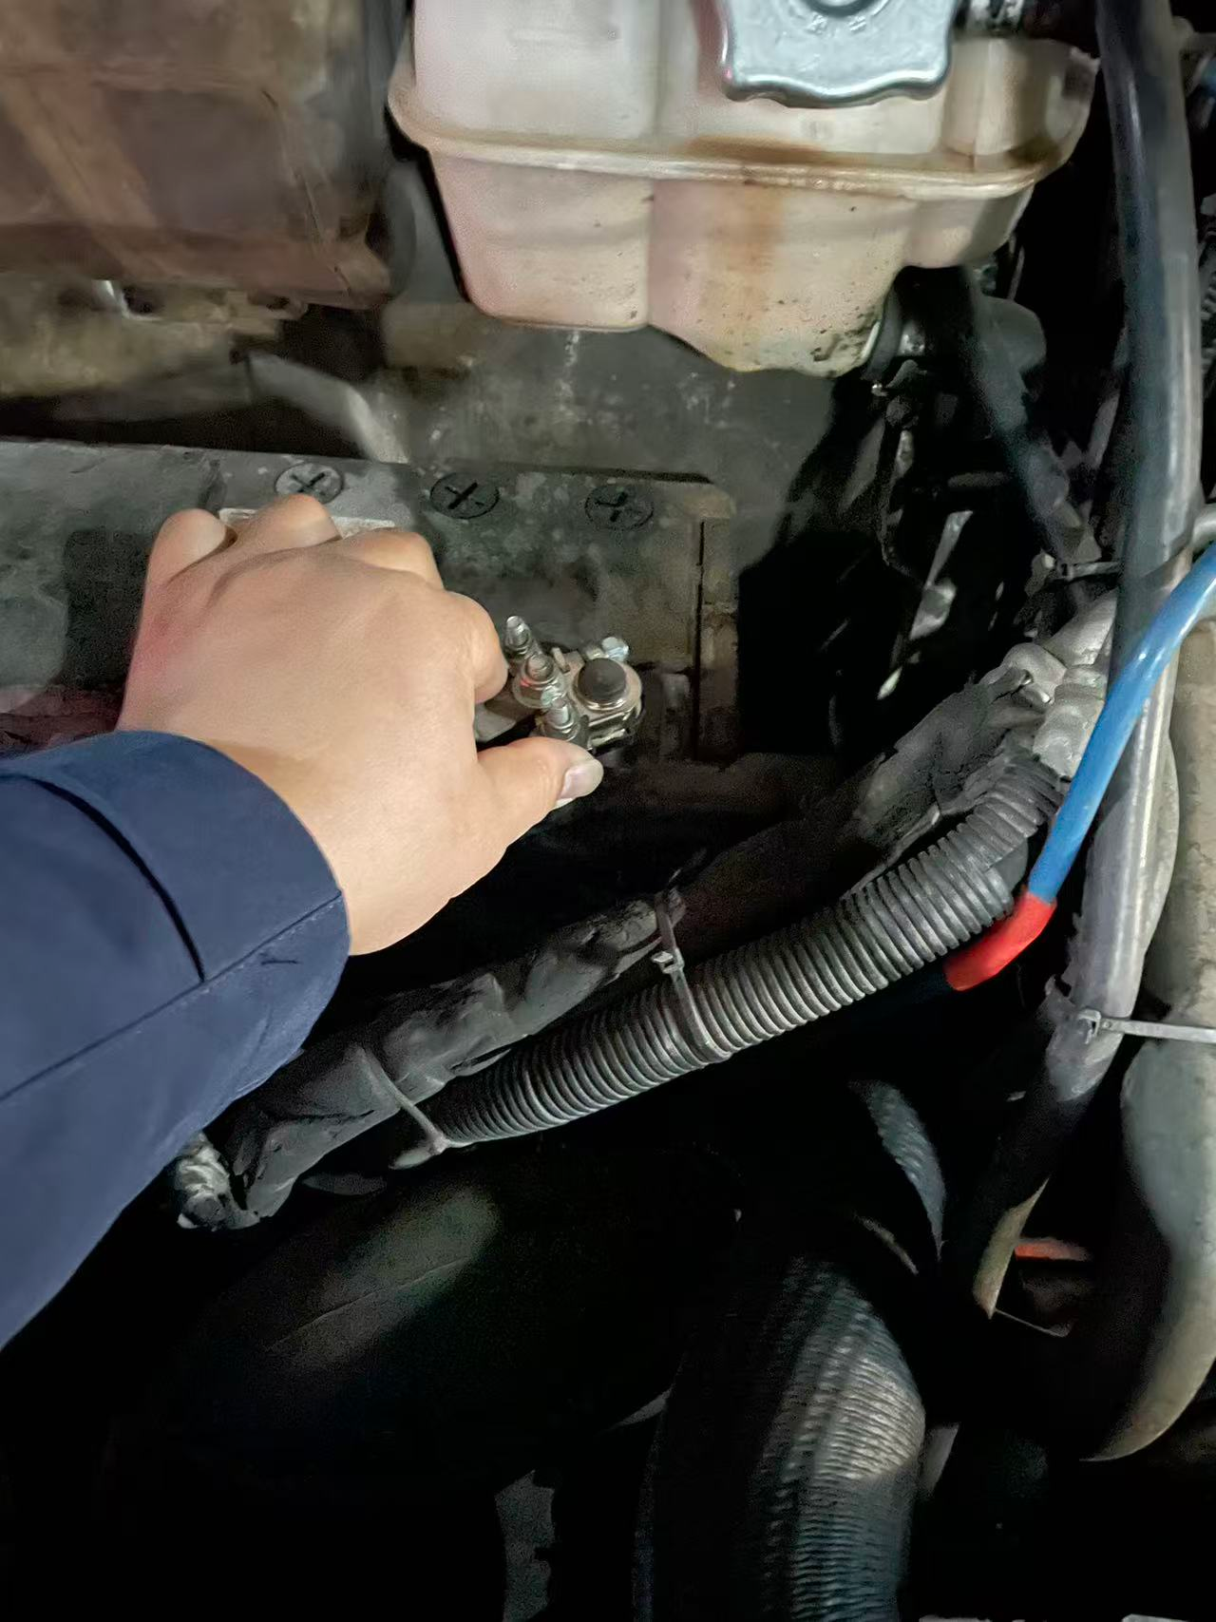
心怀大爱 服务健康
二、油、水、电检查
1. 油液
◦ 机油、刹车油、冷却液、玻璃水液位正常
2. 电瓶
◦ 电瓶桩头无松动、无腐蚀
◦ 仪表无电瓶故障灯
三、驾驶舱检查
1. 仪表灯光
◦ 近远光、转向灯、刹车灯、示廓灯、倒车灯全亮
2. 操控与安全
◦ 方向盘无跑偏、无异常松动
◦ 刹车灵敏，无发软、异响

Slide 7
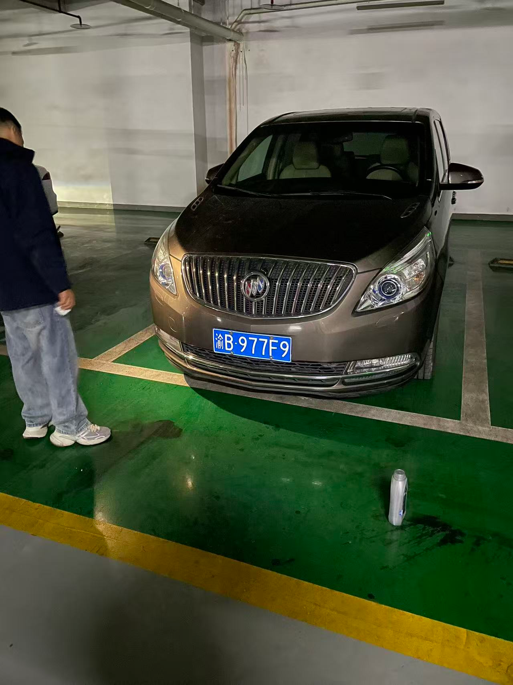
心怀大爱 服务健康
3. 证件与装备
行驶证、驾驶证、三角警示牌、灭火器有效
四、启动与行驶检查
1. 启动后听发动机有无异响、抖动
2. 看仪表：无故障灯、水温正常
3. 起步轻踩刹车，确认制动正常
五、收车后检查
• 停车平稳、拉手刹/挂挡
• 检查有无漏油、漏水、漏气
• 清理车厢，关好门窗

Slide 8
心怀大爱 服务健康
二：车辆管理制度
为切实加强公司车辆的保管及有效使用，进一步规范公司车辆的管理，整合资源，优化配置，使车辆管理统一合理化，为公司的良好运行提供强有力的后盾保障，做好公司的服务工作，确保车辆安全、有效、有序运行。同时加强驾驶员管理，规范其行为，树立高度的责任心和敬业精神，根据国家有关法律、法规，结合公司的实际情况，特制定本制度。
1、适用范围
(1)本制度适用于公司所有机动车辆管理。
(2)本制度适用公司全体人员。
2、 车辆的使用及管理
(1)公司所属冷藏运输车辆均由物流部管理和调度并负责对其的安全检查和保养保修，由办公室协助。
(2)公司员工借用商务车辆需在办公室进行登记，填写内容应当全面、准确，办公室应核对完借用信息后交予对应车辆钥匙和油卡。

Slide 9
心怀大爱 服务健康
(3)借用车完毕后，借用人应当做好车辆内外的清洁并及时归还车辆，归还车辆时应同时围绕车辆一周拍摄视频发送办公室或报告办公室，由办公室工作人员验车后完成换车手续，交回钥匙和油卡。
(4)车辆收班后或节假日必须停放在公司指定的位置并拍照发公司群报备，同时采取必要的防盗措施。
(5)各种车辆的附带资料，除行车证、保险卡随车携带外，其余均由办公室负责保管，不得遗失。
(6)公司所属车辆的年审由物流部办理，各车辆的车险由办公室办理。驾驶员要主动配合物流部和办公室办理车辆年审和各项交通规费的缴纳工作。车辆年审以行驶证期限为准，不得延误。
(7)驾驶员应做到合理用车，节约用油，将油耗控制在指标以内，特殊情况须报公司领导批准。
(8)办公室应对公司持驾照人员进行认真核实，确认真实驾车年限并登记造册。不符合驾驶条件的一律不得借用车辆。持证时间不作为真实驾龄的参考。

Slide 10
心怀大爱 服务健康
3、 车辆的保养、维修
(1)驾驶员须做好车辆出、收车检查，保持车辆的内外清洁。行驶中注意车辆是否有异常响动，经常检查各润滑点，发现缺油或油变质立即补充或更换。
(2)对车辆表面附着物要及时清洗、清理发动机罩、车门边缘和盖板上的所有接逢处时应用海绵仔细擦洗。
(3)车辆车窗应及时清除橡胶痕迹，油类等，风窗刮水片应定期清洗并根据使用情况及时调换。
(4)定期保养合金轮毂，长期保持光亮整洁。定期检查汽车底盘。及时修补及重涂保护层，以保护车辆免受腐蚀及损伤，定期更换机油，定期清洗空气滤清器滤芯。
(5)保持车内无浮尘、无异味、脚印。杂物、头垫、椅垫及脚垫平整清洁。车内应保持空气清新，行李厢整洁，工具摆放有序。
(6)车辆原则上每10000公里保养一次，每50000公里更换一次轮胎（特殊情况除外）。维护保养费用须由办公室和物流部同行，共同询价、核实并上报，经同意后进行维保。
(7)办公室应建立车辆保养台账，记录车辆保养时的里程数及下次应保养的里程数以便核实。同时妥善保存车辆保养单据复印件备查。有保养提示的车辆，驾驶员应及时拍摄车辆保养提示发给办公室备案。

Slide 11
心怀大爱 服务健康
(8)车辆行驶中如遇突发故障时，应及时向办公室和物流部报告，进行安全处置，确保人员和车辆的安全，听从物流部指导意见并就近安排维修。维修过程及换下的旧零件须及时拍照提交公司验证。
(9)车辆维修前应向公司申报车辆故障，说明故障项并配发故障证明图片等。车辆维修时须由物流部和办公室同行，共同询价、核实并即刻上报，经同意后方可进行维修。
(10)车辆维修时须物流部与办公室同行，现场监督维修过程并及时向上级汇报修理结果。同时将拆除的故障零配件拍照上报，方便携带的应带回损坏零件核实，并能与维修单的维修项相对应。
4、车辆的费用管理
(1)车辆的油费由公司统一充值，油卡由办公室统一管理、调配。
(2)借用油卡须登记，加油前后应第一时间拍摄车辆加油前后油量及加油小票发公司油卡群，由办公室统一登记、核验。小票应注明油卡使用人姓名、加油车辆车牌等。
(3)公司油卡仅供公司车辆加油使用，不得为私家车等任何其他车辆使用。一经发现挪用油卡，按使用数量5倍罚款，金额较大者公司保留追究法律责任的权利。
(4)因油卡余额不足或其他原因需现金加油的，须第一时间报备，并拍摄车辆加油前后的油量及加油小票发公司油卡群，由办公室统一登记、核验。小票应注明油卡使用人姓名、加油车辆车牌等。经手人应开具加油站正式发票并经主管领导和办公室签字后方可予以报销。
(5)办公室建立车辆的用油台账，每月核算一次。公司所有车辆每月初由办公室将上月行驶里程、油耗、加油数、油卡余额等进行汇总提交计财部审查。

Slide 12
心怀大爱 服务健康
(6)公司所属车辆的年审、年检及保养由物流部和办公室经询价后填写借款单，经物流部和办公室签字后逐一审核，应开具正式发票交计财部核销。
(7)车辆需要购置附件及物品，由办公室负责申购、购买，确需驾驶员购置的应报公司，待批复后再行购置，否则公司不予报销。
5、 车辆违规与事故处理
(1)违章停车、超速驾驶或违反交通规则等造成的罚分、罚款等由借车第一责任人自行承担。
(2)各种车辆如在行车途中遇不可抗拒之车祸发生时，应先急救伤患人员，并迅速与公司联系，接受公司指示，及时向交通部门和保险公司报案，积极配合处理好现场。如小事故，应第一时间向公司报备，根据物流部指导自行处理。

Slide 13
心怀大爱 服务健康
(3)在工作中，因非己方责任造成事故的，第一时间向办公室报备，并按规定拍照及进行保险程序，由办公室跟进。
(4)在工作中，发生交通事故后，如需向受害当事人赔偿损失，除保险金额后，其差额由车辆借用人负责。
(5)对模糊不清或把握不大的问题，谨慎回答交通警察的询问。
6、 惩处办法
对违反纪律及有关规定，造成不良后果者视情节轻重予以处理。
(1)公司所属各商务车辆统一由办公室管理和调度，其他人员不得随意指派驾驶员出车。驾驶人员私自出车造成交通、车辆机械等事故，应由其承担全部责任，并无条件接受公司处罚或解聘。
(2)车辆驾驶实行专人专车，专车专管。借用车辆人为第一责任人，负责车辆出行安全及车内外清洁卫生的管理，在出车前须做好车辆外观、安全及卫生检查。未经公司同意，借车人员不得将车辆交与任何他人驾驶。违反者，如发现一次罚款200元。因此造成事故者由借车人负全部责任。
(3)凡借用车辆未进行车辆清洁，导致车内环境杂乱、异味等的，第一次予以警告并立即整改，第二次通报批评、罚款200元并立即整改，第三次记过处分、罚款400元且半年内不能借用公司车辆。
(4)车辆维修、保养、检测等，必须做到账实相符，有据可查，禁止一切贪腐、回扣、虚报、高开等行为，经查实按相应金额5倍罚款，并给予开除处理。金额达到法定条件的，公司保留法律追溯的权利。
(5)严谨疲劳驾驶、酒驾、醉驾、毒驾。若酒后驾车发生事故，驾驶员承担全部责任，并给予开除处理。
(6)驾驶员无故不出车，由此产生的交通费用由驾驶员全额承担。

Slide 14
心怀大爱 服务健康
三：私车公用相关制度
适用范围：经公司领导批准并在公司报备管理使用于公司事务的私家车辆。
1. 公司车辆全部外出时，员工因公确需私车公用的。
2. 各部门主管、办公室应对“私车公用”申请严格审核，秉持非紧急、非必要不审批的原则，严控私车公用审批流程；未提前报备、未经审批擅自私车公用的，相关费用公司不予报销。
3. 公司商务车全勤状态下，确因工作需要私车公用的，员工需提前向办公室提交申请，经审批同意后方可执行。
4. 私车公用期间，需将车辆起止里程分别拍照，发送至公司微信油卡群，并@办公室相关人员完成备案。
5. 用车结束后，员工需及时提交私车公用情况说明，附车辆起止里程照片，按流程逐级审核后办理报销手续。
6. 私车公用费用核算标准：统一按0.7元/公里计算，产生的过路费实报实销。
7. 私车公用期间，发生的交通违章罚款、交通事故及相关损失，均由员工自行承担，公司不承担任何责任。

Slide 15
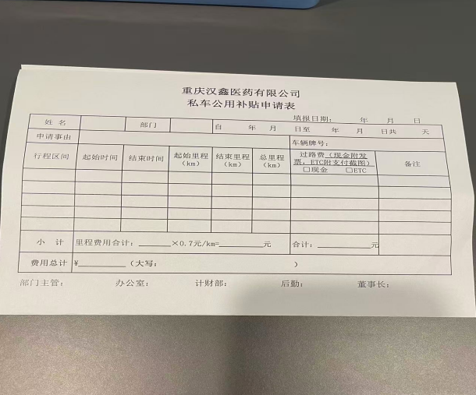
心怀大爱 服务健康

Slide 16

心怀大爱 服务健康
特别提醒：车辆的使用和维护由物流部、办公室统一安排
车辆有固定的车库和车位，车辆加油统一使用中石化油卡，固定在中石化加油站加油。特殊情况下现金加油需要提供使用车辆当前油量，拍照上传公司群，加满油后在拍照上传公司群备查并开据发票。每次加完油需要留存加油小票备查，当事人员需要在小票上填上加油车辆和使用人的签字，车辆费用的统计由办公室负责监督和整理。
商务车辆钥匙在办公室负责人处领取，冷藏车钥匙由物流部门专管。
每天出车前大家要检查好车辆机油、冷却水、电量、轮胎等，预热车辆后再上路行驶。车辆使用完后如油量低于一半，需补满后返回公司指定地点清洗，并清理车内遗留物品和垃圾，之后停回车库固定车位，并拍照上传到公司微信群“汉鑫之家”。
用车禁忌
开车不喝酒
喝酒不开车

Slide 17
心怀大爱 服务健康
关于物流部车辆违章优惠政策的通知
公司各部门：
为鼓励物流部更好的工作，为保障物流运输工作稳定开展，经公司研究决定，对物流部车辆违章罚款实行阶段性减免政策，具体如下：
1、每月给予物流部整体3次违章罚款免除额度，单次免除罚款金额不超过200元。
2、违章涉及驾照扣分的，由相关责任人自行处理；仅涉及罚款无需扣分的，由公司承担罚款费用（每月违章次数在3次之内，且扣款金额不超过200元）。
3、本政策只适用于目前物流部有6位驾驶员，后续若物流部人员配置发生变动，公司将重新调整该减免政策。
4、本通知自2026年1月1日起执行，请物流部严格遵守交通规则，规范驾驶，减少违章行为。
特此通知。
重庆汉鑫医药有限公司
2026.2.28

Slide 18
心怀大爱 服务健康
问题一：
我们公司名下共有多少辆车？其中商务用车多少辆，专用冷藏车有多少辆？
答：我们公司名下车辆共有16辆，商务用车11辆，专用冷藏车5辆。

Slide 19
心怀大爱 服务健康
问题二：
私车公用费用核算标准？
答：私车公用费用核算标准：统一按0.7元/公里计算，产生的过路费实报实销。

Slide 20
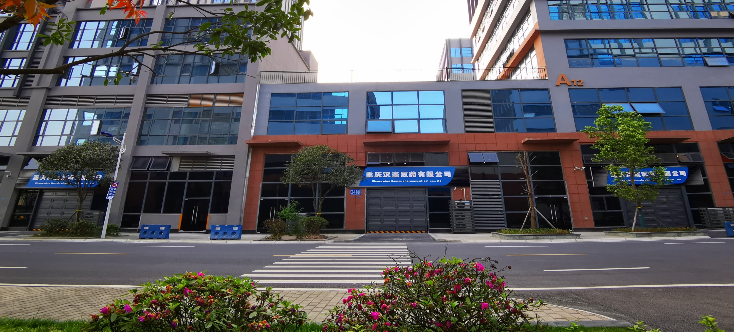
谢谢
拓市场 精学术 强服务 谋创新

